Slide 1
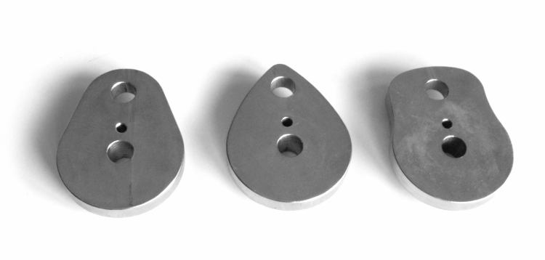
ELEMENTO MECÁNICO LEVA.

Slide 2
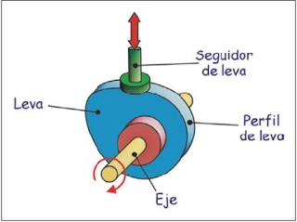
LEVA: Es una pieza hecha de hierro fundido u órgano del motor que regula y controla el movimiento de las válvulas de admisión y de escape, el cual está formado por un eje en el cual se colocan distintas levas en cuanto a formas y tamaños, estas a su vez están orientadas en maneras diferentes para así activar diferentes mecanismos e intervalos repetitivos como por ejemplo las válvulas, en pocas palabras es un temporizador mecánico cíclico.
En la mayoría de los casos es de forma ovoide, el giro del eje hace que el perfil o contorno de la leva toque, empuje o conecte con una pieza llamada seguidor.
Existen dos tipos de seguidores el de rotación y el de traslación.

Slide 3
PARA SU CORRECTO FUNCIONAMIENTO NECESITA DE UN ÁRBOL, SOPORTE Y SEGUIDOR DE LEVAS.
Leva: Recibe el movimiento giratorio y su perfil hace que el seguidor ejecute un ciclo de movimiento.
Seguidor: Se apoya directamente sobre el perfil de la leva y se mueve a medida que ella gira, para conseguir que el seguidor este en permanente contacto se necesita de un muelle o resorte.
Árbol: Es el encargado de trasmitirle su movimiento giratorio.
Soporte: Es el encargado de mantener unidos todo el conjunto y normalmente guía el movimiento del seguidor.

Slide 4
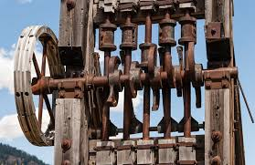
El funcionamiento, aunque obviamente es técnico y mecánico, de igual manera va a depender del arranque eléctrico, porque como dijimos en un principio están íntimamente conectados de tal manera que uno no puede funcionar sin el otro.
Los árboles de levas están en los coches, en los molinos, telares, sistemas de distribución de agua o martillos hidráulicos, pero su funcionamiento más aplicado es en la relacionada con el motor de combustión interna alternativo.
https://www.motoryracing.com/coches/noticias/el-arbol-de-levas-funcionamiento-y-aplicacion/

Slide 5

GRACIAS.

